Slide 1
GIÁO DỤC TÀI CHÍNH
Bài 1: Tìm hiểu về tiền và tầm quan trọng của việc quản lý tiền bạc hiệu quả
Bài 2: Nhu cầu - Mong muốn. Ra quyết định chi tiêu.
Bài 3: Tiết kiệm.
Bài 4: Thu nhập - Chi tiêu. Lập kế hoạch ngân sách cá nhân.
Bài 5: Các dịch vụ tài chính ngân hàng.
Bài 6: Giao tiếp giữa cha mẹ và con cái về vấn đề liên quan tới tiền bạc

Slide 2
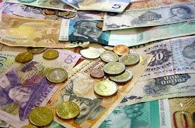
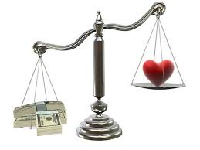
GIÁO DỤC TÀI CHÍNH
BÀI 1
TÌM HIỂU VỀ TIỀN VÀ TẦM QUAN TRỌNG CỦA VIỆC HỌC CÁCH QUẢN LÝ TIỀN BẠC HIỆU QUẢ

Slide 3
Các đồng tiền phổ biến trên thế giới
NƯỚC | ĐƠN VỊ TiỀN TỆ | KÝ HiỆU
Việt Nam | Đồng | VND
Mỹ | Đô – la | USD
Các nước Châu Âu | Euro | EUR
Anh | Bảng | GBP
Trung Quốc | Nhân dân tệ | CNY
Nhật Bản | Yên | JPY
Úc | Đô – la Úc | AUD
Singapore | Đô – la Singapore | SGD

Slide 4
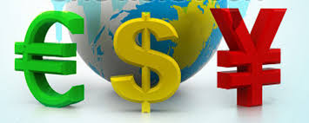
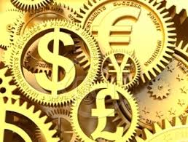
Tỷ giá ngoại tệ
(Cập nhật ngày 3/04/2020)
Ngoại tệ | Tỷ giá mua | Tỷ giá bán
USD | 23,440 | 23,650
EUR | 24,950 | 26,154
GBP | 28,501 | 29,526
JPY | 210.52 | 221.35
CNY | 3,256 | 3,394
AUD | 13,924 | 14,424
SGD | 16,020 | 16,696

Slide 5
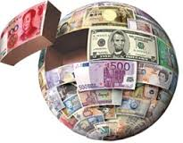
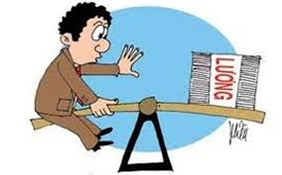
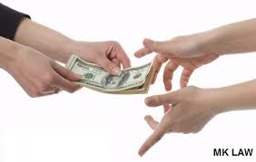
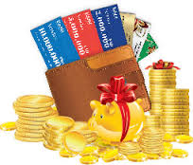
I. Tìm hiểu về tiền
Tiền là thứ mọi người đều cam kết và đồng ý sử dụng để trao đổi lấy hàng hóa và dịch vụ cần thiết.
Tiền cũng là thứ được xã hội chấp nhận một cách phổ biến.
Phương tiện đo lường
Phương tiện trao đổi
Phương tiện tích lũy

Slide 6
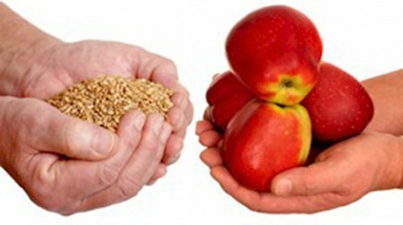
Lịch sử ra đời của tiền
Trước khi tiền ra đời, con người đã dùng hình thức trao đổi trực tiếp để đổi lấy các món đồ họ cần.

Slide 7
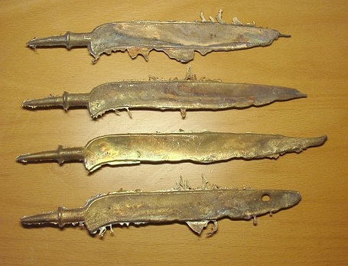
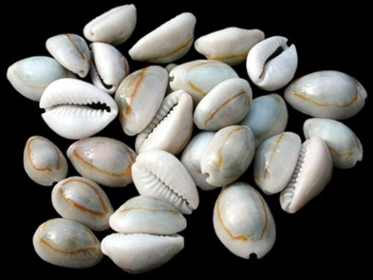
Lịch sử ra đời của tiền
Để tiện cho việc trao đổi, họ quy ước sử dụng một số đồ vật như một phương tiện thanh toán để trao đổi lấy món đồ họ cần.
Dao được coi là vật trao đổi ở Trung Quốc
(700 – 300 năm TCN)
Từ năm 1200 – 800 TCN

Slide 8
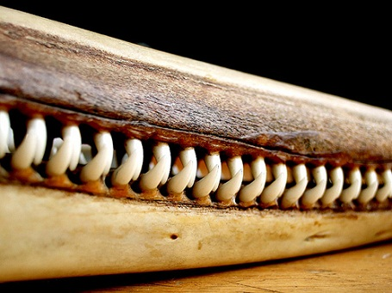
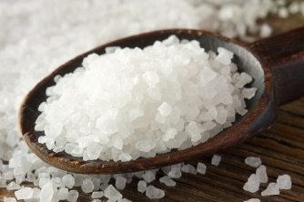
Lịch sử ra đời của tiền
Răng cá voi được dùng như tiền ở đảo Fiji (Nhật Bản)
Một phần lương của binh lính La Mã được trả bằng muối và họ gọi nó là “salaryum”

Slide 9
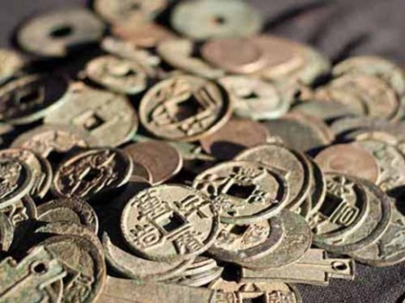
Lịch sử ra đời của tiền
Khi nhu cầu cần có một phương tiện thanh toán dễ bảo quản, dễ kiếm và dễ vận chuyển thì các đồng tiền bằng kim loại xuất hiện.
Đồng tiền xu bằng đồng xuất hiện ở
Trung Quốc những năm 300 – 200 TCN

Slide 10
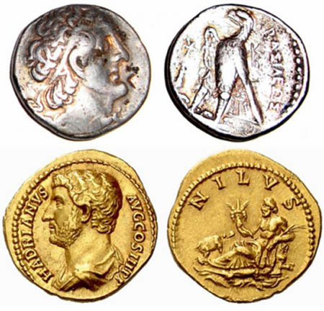
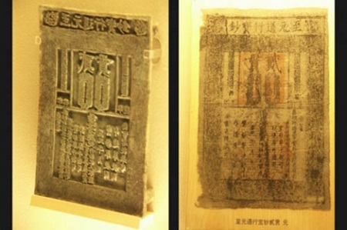
Lịch sử ra đời của tiền
Khi nhu cầu cần có một phương tiện thanh toán dễ bảo quản, dễ kiếm và dễ vận chuyển thì các đồng tiền bằng kim loại xuất hiện.
Tiền giấy xuất hiện đầu tiên ở Trung Quốc vào khoảng năm 800
Những đồng tiền vàng của người Lydia
xuất hiện những năm 500 – 600 TCN

Slide 11
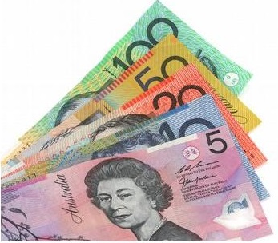
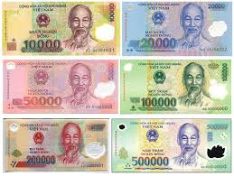
Hiện nay tiền mặt được lưu hành dưới hai hình thức phổ biến là tiền giấy và tiền xu bằng kim loại.
Một số nước như Úc hoặc Việt Nam sử dụng tiền Polymer

Slide 12
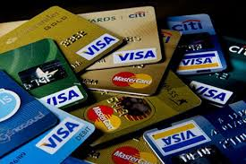
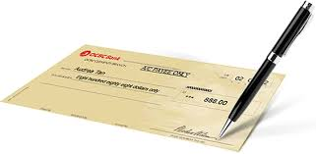
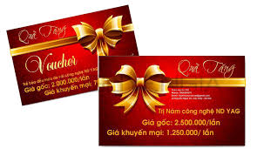
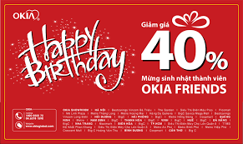
Các hình thức thay thế cho tiền mặt

Slide 13
II. Vai trò của tiền trong cuộc sống
Tiền đóng vai trò khá quan trọng trong cuộc sống hiện nay. Tiền được dùng để định giá sức lao động và giá trị hàng hóa, dịch vụ và mọi người dùng tiền để trao đổi lấy những thứ mình cần/ muốn.
Kiếm được/ có được nhiều tiền KHÔNG đồng nghĩa với việc cuộc sống của chúng ta được đảm bảo về mặt tài chính. Nếu chúng ta không có kỹ năng quản lý chi tiêu hiệu quả, không biết tiết kiệm thì sớm muộn gì số tiền đó cũng sẽ hết.

Slide 14
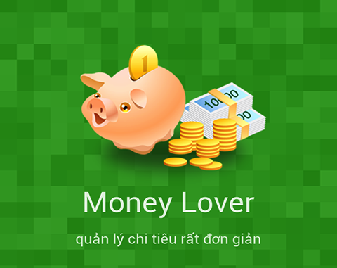
III. Tầm quan trọng của giáo dục tài chính
cho học sinh THPT
Học sinh sẽ hiểu hơn về các khái niệm liên quan đến tiền.
Biết các kỹ năng quản lý tiền hiệu quả.

Slide 15
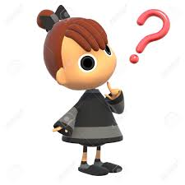
Giá trị sống
Là những gì ta cho là quan trọng nhất, nó thuộc về chính bản thân chúng ta, giúp ta định hướng hành động trong cuộc sống và ta luôn phấn đấu để có được nó.
Giá trị sống của mỗi người có thể khác nhau, nó chi phối các hành vi, quyết định của chúng ta, trong đó bao gồm các
hành vi liên quan đến tiền bạc.

Slide 16
Giá trị sống
Hòa bình
Tôn trọng
Hạnh phúc
Giản dị
Hợp tác
Một số giá trị sống chân thực phổ biến
Đoàn kết
Khiêm tốn
Trung thực
Khoan dung
Tự do
Trách nhiệm
Thương yêu

